Slide 1

Мобильное приложение обмена коллекционными карточками
Подготовила 5 группа 1 команда

Slide 2






Команда
Доброва Анна
Чершнев Евгений
Team Lead, PM
Григорьев Иван
Папонов Данил
Developer
Наумов Никита
Бирюков Дмитрий
DevOps
2

Slide 3



Архитектура
Клиент
Сервер
Хранилище
Flutter
Spring Boot
PostgreSQL
LLM API
Google Drivе
3

Slide 4
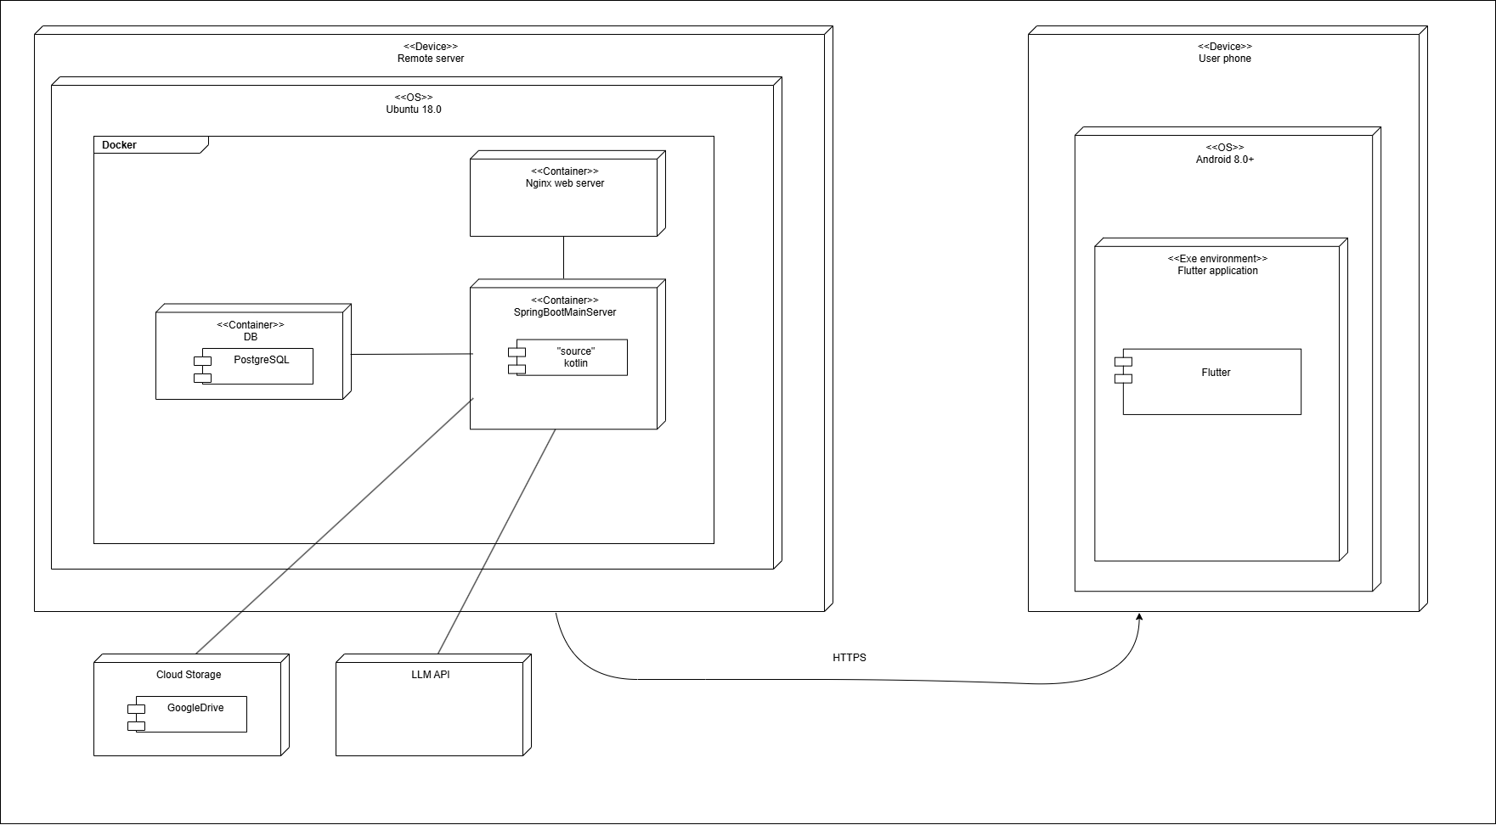
Deployment diagram
4

Slide 5
База Данных
Основные сущности
Пользователи
Жалобы
Уведомления
Карты
Наборы
Коллекции
Темы генерации карт
Достижения
Квесты
Обмен
Новости
Оплата
Монеты
5

Slide 6
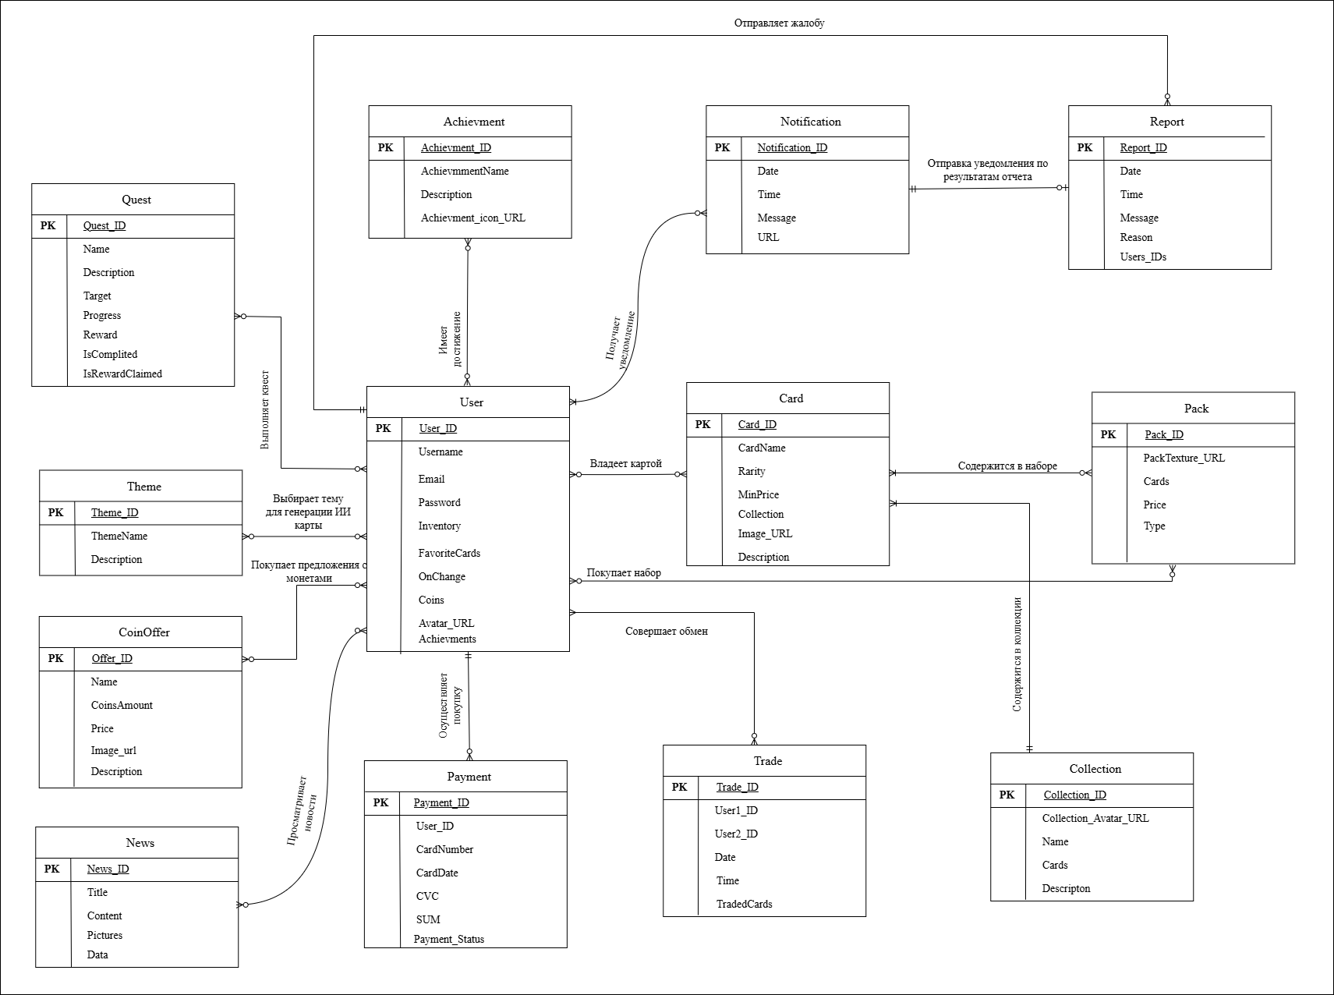
ER-diagram
6

Slide 7
CI/СD
Использование GitHub Actions.
Запуск при каждом обновлении основной ветки.
Frontend (Flutter):
• проверка кода
• юнит-тесты
• сборка APK
Backend (Kotlin):
• тесты
• сборка
• создание Docker-образа
7

Slide 8
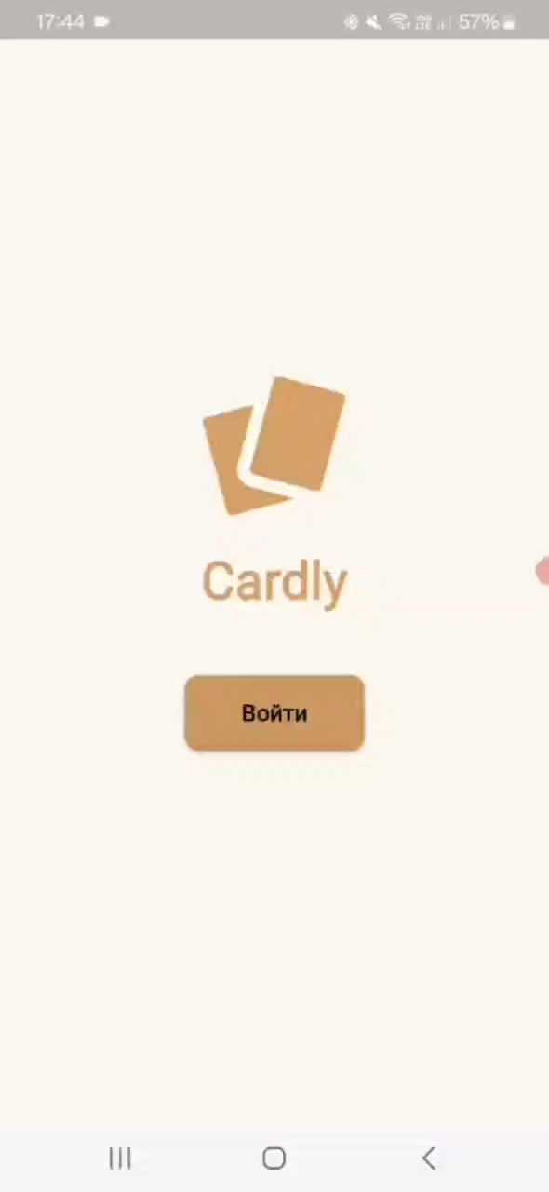
Пользовательские сценарии
Пользовательские сценарии
Регистрация
8

Slide 9
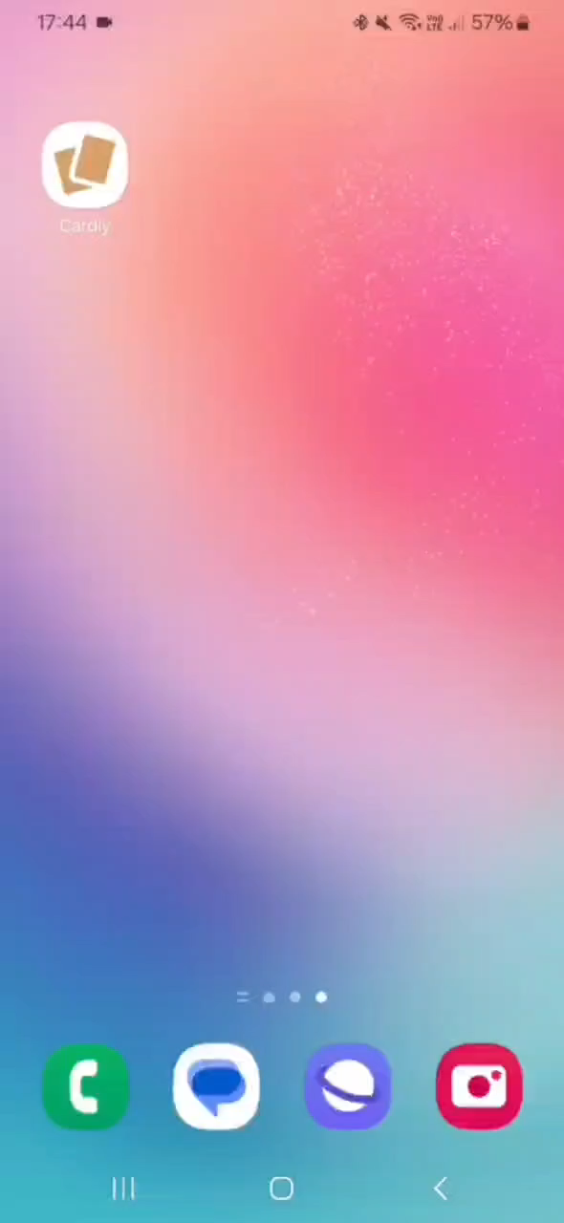
Пользовательские сценарии
Пользовательские сценарии
Вход
9

Slide 10
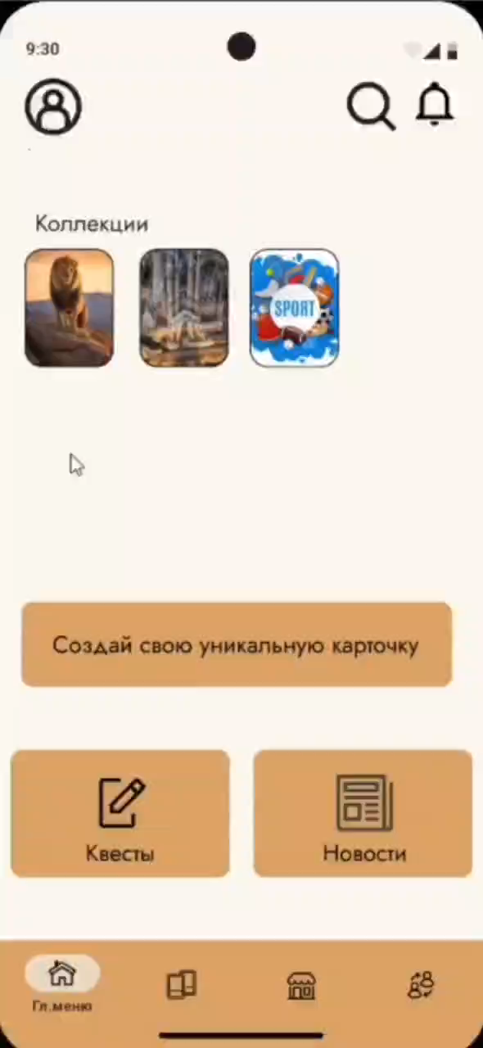
Пользовательские сценарии
Пользовательские сценарии
Инвентарь
10

Slide 11
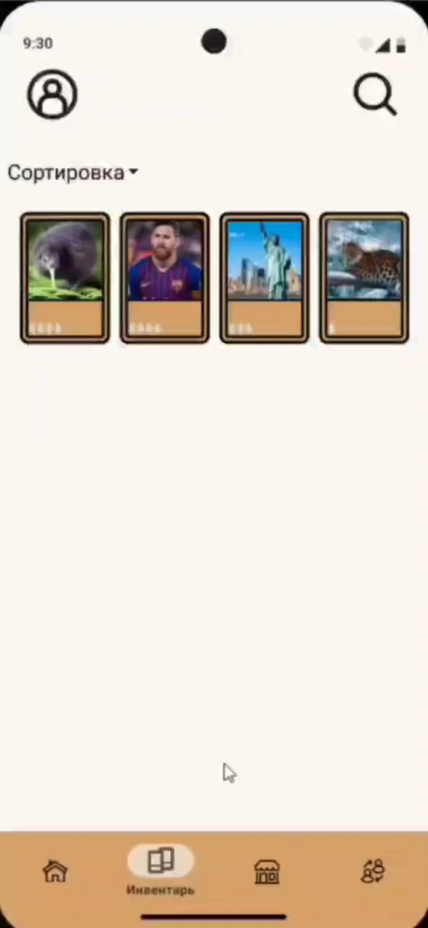
Пользовательские сценарии
Пользовательские сценарии
Магазин покупки наборов
11

Slide 12
Тестовая документация
Тестовая документация
Установлены основные модули приложения, подлежащие проверке.
Выявлены слабые места тестирования.
Определены техники тестирования.
1
3
В качестве инструмента ведения тестов используются Google таблицы.
2
4
12

Slide 13
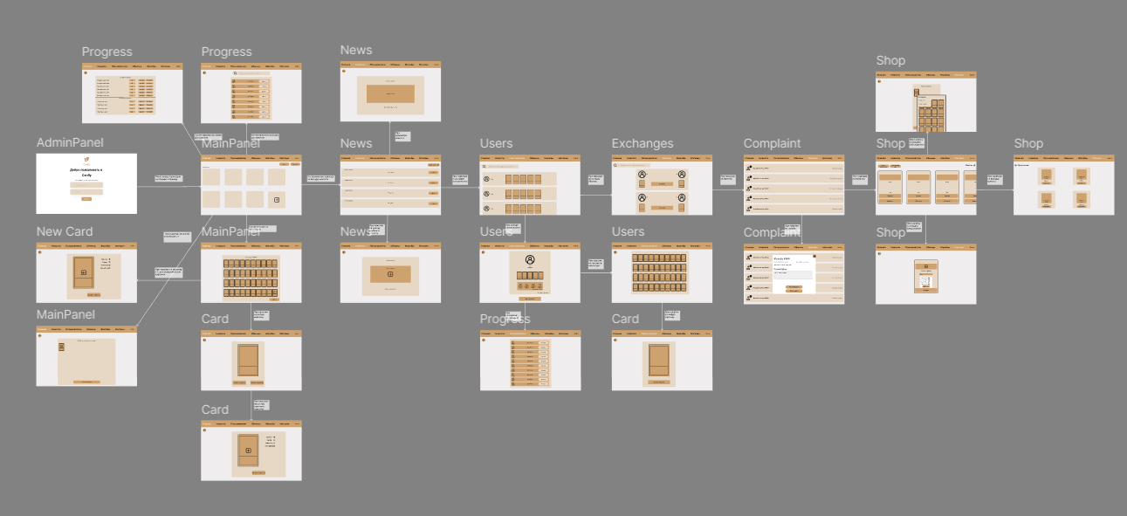
Блокеры и риски
Задержка в разработке панели Администратора
13

Slide 14
Выполненные задачи
Написан общий план тестирования приложения.
Настроены CI/CD.
Прописана архитектура и структура БД.
Реализованы почти все экраны для базовой навигации по приложению.
14

Slide 15
Оставшиеся глобальные задачи
Функционал администратора в веб версии.
Обновление интерфейса (добавление анимации, улучшение UI/UX).
Интеграция с ИИ.
Разработка оставшихся пользовательских путей.
15

Slide 16
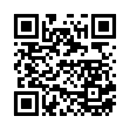
GitHub Repository
Мобильное приложение обмена коллекционными карточками

